Slide 1
Precíziós szántóföldi növénytermesztés
Szántóföld modul

Slide 2
Tartalomjegyzék
Bevezetés, általános ismertetés - 3,4. dia
Témaspecifikus szakmai kérdések - 5. dia
A precíziós szántóföldi növénytermesztés helyzete a Világban és Szerbiában - 6, 7, 8, 9. dia
Távérzékelési és térinformatikai rendszerek használata a táblák felmérésében - 10, 11. dia
Precíziós talajmintázás – 12. dia
Laborelemzések, vizsgált paraméterek Szerbiában – 13, 14. dia
A tápanyagutánpótlás tervezés módszere – 15, 16. dia
Differenciált tőszám használata a táblán belül – 17, 18. dia
Precíziós növényvédelmi módszerek alkalmazásának lehetőségei a szerbiai szántóföldi növénytermesztésben – 19, 20, 21. dia
Gépesítettségi állapotok Szerbiában – 22, 23, 24, 25. dia
Precíziós gazdálkodás Szerbiában a legelterjedtebb szántóföldi növénykultúrák tükrében - 26. dia
Őszi kalászosok - 27. dia
Kukorica - 28. dia
Olajos növények - 29. dia
Jó példák a régióban – 30, 31, 32, 33, 34, 35, 36, 37, 38. dia
Felhasznált irodalom, hivatkozások jegyzéke 39. dia

Slide 3
Bevezetés, általános ismertetés
A precíziós - helyspecifikus - szántóföldi növénytermesztés a precíziós technológiák (növénytermesztés, kertészet, állattenyésztés) között a legszélesebb körben ismert gazdálkodási forma melynek a lényege az, hogy a helyi viszonyokhoz igazodva, differenciáltan juttatjuk ki a tápanyagot (műtrágyát), vetőmagot, növényvédelmi szereket a talajra vagy a talajba, úgy, hogy a környezetszennyezést csökkentsük, valamint a lehető legnagyobb profitot valósítsuk meg az adott területről. A digitalizáció tehát olyan lehetőségeket kínál a gazdálkodóknak, ami növeli a hatékonyságukat, és hosszú távon fenntarthatóvá teszi a gazdálkodást számukra.
A digitalizáció, az adatgyűjtés és elemzés, az információn alapuló kijuttatás és beavatkozások a jelen agráriumában már ismert eljárások. A szántóföldi növénytermesztés számos olyan területen használja a csúcstechnikát, ami megkönnyíti és pontosabbá teszi a gazdálkodók munkavégzését, ugyanakkor a munkafolyamatok során keletkező adatok alapján lehetővé teszi a felelős döntések meghozatalát.
Az alkalmazott műveletek összessége csak olyan eszközök, gépek segítségével érhető el, amelyek a táblán történő mozgásuk közben változtatni tudják a kijuttatott anyagok mennyiségét és a műveletek módját. A precíziós gazdálkodás a mezőgazdasági fejlődéstől elválaszthatatlan termesztési rendszer, amely elektronikai és számítógépes technikát kihasználva (a gazdaságosság érdekében), természet maximális védelme a célja.

Slide 4
Bevezetés, általános ismertetés
A tananyagban értelmezésre kerülnek azok a szakkifejezések, melyek megértése és alkalmazhatóságuk elemzése kulcskérdése a precíziós szántóföldi növénytermesztés helyes végzéséhez. Emellett a helyi, szerbiai és vajdasági helyzetről is képet kaphatunk, egy rövidebb kronológiai és aktualitásokat felvillantó diasor keretein belül.
Elemzésre kerülnek az alkalmazott módszerek, technológiák, melyek fő csapásvonala mindenképpen a kifejezetten szántóföldi kultúrák esetében alkalmazott módszerek lesznek.
A szerbiai viszonyok között alkalmazott és alkalmazásra kerülő precíziós gazdálkodási modulok közül külön elemezzük a talajmintázást és területfelmérést, a távérzékelés és térinformatikai módszereket a szántóföldi növénytermesztésben, a tápanyagutánpótlás tervezésének lehetőségeit, a differenciált tőszámbeállítás hatásit, a növényvédelmi beavatkozások korszerűsítésére irányuló, digitális eszközök használatát előnyben részesítő módszereket.
Külön fejezetet szentelünk a precíziós gazdálkodás gépesítésére a szerbiai viszonyok között
Végigzongorázunk a Szerbiában legnagyobb területen termesztett szántóföldi növénykultúrák halmazán, és ezek termesztéstechnológiáján a preciziós gazdálkodás szemüvegén keresztül.
Végül pedig pár szerbiai cégen keresztül ismertetésre kerül az általuk már évek óta alkalmazott precíziós szántóföldi növénytermesztési gyakorlat.

Slide 5
Témaspecifikus szakmai kérdések
Hogyan alakult ki a precíziós mezőgazdaság? Jelenlegi helyzete a Világban és Szerbiában?
Mi a heterogenitás és mik a kialakulásának fő okai egy mezőgazdasági területen?
Hogyan történik a parcellák felmérése?
A precíziós talajmintázás főbb mozzanatai!
Milyen eszközök beszerzése szükséges a helyspecifikus gazdálkodás bevezetésének megkezdéséhez?
Melyek a precíziós gazdálkodás bevezetésének lépcsőfokai?
Milyenek a gépesítettségi mutatók Szerbiában a precíziós gazdálkodás terén?
Melyek a legnagyobb területen termesztett szántóföldi növények Szerbiában? Ezen növények termesztése során alkalmazott precíziós módszerek a jelen Szerbiájában!
Melyek azok a cégek és nagyobb magánvállalkozások Szerbiában, melyek a gyakorlatban is foglalkoznak a precíziós mezőgazdasággal a szántóföldi növénykultúráik termesztése során?

Slide 6
A precíziós szántóföldi növénytermesztés helyzete a Világban és Szerbiában
A precíziós mezőgazdaság helyzete a Világban eltérő módon fejlődik. A technológia-intenzív gazdálkodás kialakulása a 20. századra tehető. Egyes leírások a precíziós gazdálkodást a huszadik századi mezőgazdasági forradalmak harmadik hullámaként jellemzik. A század elején lezajlott gépesítési hullám, majd a GMO technológia jelentette „zöld forradalom” után a jelenleg is zajló technológiai ugrást a precíziós (helyspecifikus) gazdálkodás jelenti.
Bár a technológia meglehetősen új, annak története viszonylag régre nyúlik vissza. Azzal a céllal, hogy helyhez kötötten tudjanak meszezést végrehajtani helyspecifikus talajmintázásra tett javaslatot már az 1920-as évek végén az Egyesült Államokban (Linsley és Bauer, 1929). A helyspecifikus gazdálkodás az egy ember által belátható területen a tapasztaltabb gazdálkodóknál korábban is megjelent, azonban az üzemméretek növekedésével a helyspecifikusságra vonatkozó tudás elmaradt, így a nagy területek egységes kezelése azt eredményezte, hogy a gazdaságon, illetve az egyes táblákon belül kialakított uniformizált kijuttatási mennyiségeket alkalmazták, a területek igényeitől függetlenül.
A precíziós növénytermesztést – ami alatt minden esetben a helyspecifikusságot értjük – a Világ eltérő területein más és más céllal alkalmazzák. Az Egyesült Államokban, a technológia kialakulásának hazájában a gazdasági értelemben vett hozam (profit) elérése az elsődleges cél, ugyanakkor itt már a környezeti feltételek fenntarthatósága, az input anyagok csökkentése is fontos tényezőként jelenik meg a precíziós gazdálkodók számára. A folyamatos fejlődésnek köszönhetően jelenleg a nitrogén menedzsment, a kijuttatott mennyiségek ésszerűsítése a cél. A modern eszközök használata, mint a pilóta nélküli járművek (UAV), vagy a műholdas távérzékelési technológia a területek, illetve a növényállomány felmérésében is nagy jelentőséggel bír. Köszönhető ez persze annak is, hogy a gazdaságok nagysága és a táblaméret is világviszonylatban kiemelkedő. A technológiai fejlődés mára már rutinszerűvé tette az inputanyagok szabályozott kijuttatását, azaz a tőszámszabályzás, a műtrágya és a növényvédő-szerek kijuttatása mind helyspecifikusan történik

Slide 7
A precíziós szántóföldi növénytermesztés helyzete a Világban és Szerbiában
Az ázsiai országok precíziós gazdálkodása eltérő céllal valósul meg. Míg Kínában például a területegységre vonatkoztatott hozamok növelése az elsődleges cél, amelyet a munkafolyamatok automatizálásával, illetve lehetőség szerint olcsó szenzorok alkalmazásával igyekeznek elérni, addig Japánban a hangsúly sokkal inkább az élelmiszerbiztonságra, a nyomon követhetőségre és a roncsolásmentes szenzorok alkalmazására helyeződik, természetesen a robottechnológia alkalmazása mellett
Afrika és a Ázsia bizonyos területei (elsősorban India) ellentmondásokkal terhelt, agrár-technológiailag elmaradott régiók. A kihívást itt az eszközök hiánya jelenti. A fejlett országokban rendelkezésre álló géppark olyan tőkeigényű, ami az elmaradott régiók számára nem teszi lehetővé a fejlődést, pedig a technológiai-intenzív, magas hozamokat biztosító gyakorlati megvalósításra pont itt lenne a legnagyobb szükség
Ausztrália és Új-Zéland a precíziós technológia elterjedésének szempontjából is vezető szereppel rendelkezik. A technológia kialakulása az Egyesült Államokkal párhuzamosan itt is végbe ment, így a magas hozzáadott értékkel és magas hozamokkal rendelkező gazdaságok a Világ élvonalába tartoznak
Az Európai országok precíziós gazdálkodása alkalmazkodva a helyi viszonyokhoz elsősorban az értéknövelt termények előállítását, valamint a környezetkímélő és fenntartható gazdálkodási szemléletet hangsúlyozza. A precíziós gazdálkodás elemei teljes mértékben rendelkezésre állnak, így technológiai korlát ezen a kontinensen nincs. A kihívást inkább a fokozatosan kialakuló, jól képzett munkaerő hiánya jelenti. A precíziós gazdálkodás gyakorlata megkívánná a döntéselőkészítésben részt vállaló térinformatikai szemléletű agrármérnökök, valamint az adatgyűjtést, illetve beavatkozást végző jól képzett gépkezelők jelenlétét, hiszen ezek nélkül a helyspecifikus gazdálkodás nem kecsegtet sikerrel.

Slide 8
A precíziós szántóföldi növénytermesztés helyzete a Világban és Szerbiában
Szerbia alapjában véve mezőgazdasági országnak tekinthetö, össz területe 88361 km². Ebből Vajdaság területe 21506 km², vagyis valamivel több mint 2 millió hektár. A mezőgazdasági művelés alatt álló terület nagysága meghaladja az 1.9 millió hektárt Vajdaság területén. Azonban hiába e relatív magas aránya a mezőgazdasági területeknek, az átlagos gazdaságméret 1-2 hektárt tesz ki csupán, a parcellák átlagos mérete pedig még jóval ez alatt marad. (3-4OOO m²)
Szerbiában egyelőre ritkán látni műholdas rendszer által irányított mezőgépet. A szakemberek szerint azonban a modern termelés megköveteli a fejlődést. Európa több országában szinte csak ezzel a módszerrel dolgoznak, de az utóbbi években már Magyarországon is egyre nagyobb teret hódít a műholdas helymeghatározás a termelésben. Szerbiában még kezdeti stádiumban jár ennek alkalmazása. Az elmúlt években már több cég próbálkozott a rendszer bevezetésével, de a teljes, részletekbe menő, minden részfolyamatot felölelő rendszer használata néhány példától eltekintve teljesen hiányzik Szerbia mezőgazdaságának palettájáról.
Már a 2OOO-es évek elején létezett olyan cég hazánkban mely GPS-es talajmintavételt végzett (rácsháló mentén történő mintázás), eloszlás térképeket festve a parcella tápanyagellátottságáról. Azonban ezt az információ áradatot nem tudták leközvetíteni a gazdálkodók (szántóföldi növénytermesztők) irányába, mivel azok szkeptikusak voltak az új rendszerrel kapcsolatban. Érdekesnek tartották, de a saját gazdaságukba való bevezetését gátolta a csomag túl magas költsége, nem beszélve a mezőgépek esetleges modernizációjáról. Ezért a rendszer szinte kizárólag a magasabb megtérülési rátájú gyümölcstermesztésben terjedt el az első évtizedben.

Slide 9
A precíziós szántóföldi növénytermesztés helyzete a Világban és Szerbiában
A precíziós mezőgazdaság lassú ütemű fejlődésének okai Szerbiában
Mivel Szerbia még nem tagja az Európai Uniónak, a mezőgazdasági támogatási rendszerek is nagyon alacsonynak számítanak a régióban, ezért a precíziós mezőgazdaság alkalmazásával a területegységre vonatkoztatott hozamok növelése az elsődleges cél. A többi hatás megvalósulásának csak ezután lenne létjogosultsága a régióban (környezetvédelem).
Mindemellett megfigyelhető Szerbiában egy folyamat, melyet egyes cégek vagy magánszemélyek mezőgazdasági terület felhalmozása jellemez, aminek következtében egyre több gazdaság éri el vagy lépi túl az 1OOO hektáros határt. Közöttük több vállalkozás külföldi résztulajdonban van.
Az imént említettekből tisztán látszódik az, hogy a 1OO és 1OOO hektár közötti területtel rendelkező „középréteg” aránya nagyon alacsony, akik tulajdonképpen a húzóerejét adhatnák az ágazatnak.

Slide 10
Távérzékelési és térinformatikai rendszerek használata a táblák felmérésében
A GPS technológia és a térinformatika biztosítja a precíziós gazdálkodás műszaki alapját. Pontos helymeghatározás és térinformatikai állomány - mely vagy kijuttatást, vagy egyéb utasítást tartalmaz – hiányában nem beszélhetünk precíziós gazdálkodásról. A térinformatikai adatbázis az adatokat térbeli információval együtt tartalmazza, így teszi lehetővé a helyspecifikus munkavégzést. A térinformatikai adatbázis adatai sokféle forrásból származhatnak. A munkavégzéshez szükséges alapadatok így a táblakörvonal vagy az úgynevezett AB vonal melyek alapjai a szakaszolással történő munkavégzésnek és a pontos sorkövetésnek akár térinformatikai szoftverben akár a terepen felvehetők az erre alkalmas eszközökkel. Ezek birtokában már elindulhat egy olyan munka, mely inputanyag megtakarítással jár a szakaszolásnak köszönhetően, illetve az irányvonalak segítségével meg tudja gyorsítani a munkavégzést és minimalizálni a hibázási lehetőségeket például az állományban történő munkavégzés során.
A következő lépéshez a helyspecifikus inputanyag kijuttatáshoz már részletesebb, több információt tartalmazó adathalmazra van szükség. Itt már szükséges egy olyan adatgyűjtés is ahol nem csupán geometriát rögzítünk, hanem talaj tápanyagellátottságot, vezetőképességet, vagy akár növényi-indexet. A két legnagyobb felületen alkalmazott módszer a műholdkép elemzés és a talajscannelés, melyeket irányított talajmintavétel követ.
A műholdkép elemzés során az évtizedek során felhalmozott adatbázist hasznosítjuk, mely a teljes bolygóra rendelkezésre áll. A többéves adatok elemzésével, le tudjuk határolni azokat a homogén foltokat amelyeket külön érdemes kezelni. a többéves adatsornak az évhatás kiszűrésénél és a teljes vetésforgó figyelembevételénél van jelentősége. Az így létrehozott átlagosan 3 hektáros foltokat a talajmintázás során már külön kezeljük.

Slide 11
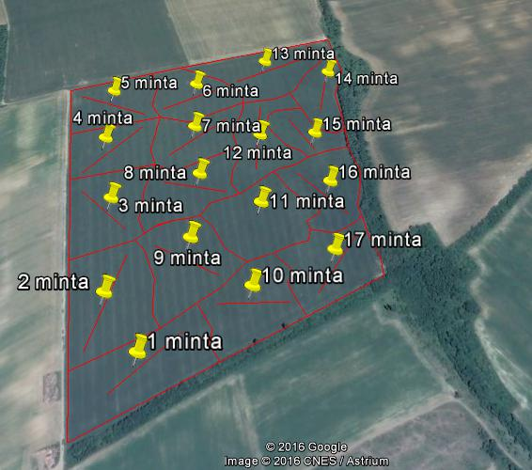
Távérzékelési és térinformatikai rendszerek használata a táblák felmérésében
A talajscennelés során egy traktorra rögzíthető eszközzel dolgozunk, amely nagy pontsűrűség mellett menet közben alkalmas az adatok rögzítésére. A scannelés során elektromos vezetőképességet (EC), pH-t és szervesanyag arányt mérünk. Ezek olyan alap talajparaméterek, melyek alapján szintén lehetőségünk van olyan talajfoltok lehatárolására, amelyek külön zónát képeznek, mind tápanyagellátó képesség, mind vízgazdálkodás szempontjából, így az elvárható hozam is más lesz. Ezeket a zónákat a pontos tervezéshez szintén meg kell mintázni.
A zónák mintavételezésével és a laboratóriumi vizsgálatokkal már rendelkezésünkre áll az az alap adat amely segítségével már elkészíthető a management zónákra az ajánlott tápanyag utánpótlási technológia és a tőszám beállítása. Ezeket az adatokat a térbeli információhoz rendelve már a kezünkben tudhatjuk azt az adatbázist mely alkalmas lehet a munkagép vezérléshez, amennyiben az a megfelelő formátumba van konvertálva, hogy a monitor le is tudja azt kezelni.
A precíziós gazdálkodás és az értékes adatok gyűjtése a hozamtérképezéssel folytatódik. A hozamtérkép lehetővé teszi, hogy zóna szinten elemezzük a ráfordításainkat és bevételeinket így profitot tudjunk számítani az év végén. Több éves adatgyűjtés után már rendelkezésünkre fog állni olyan mennyiségű adat, hogy gazdaságilag is jól megalapozott döntéseket hozzunk az elért profitok függvényében.
Mint a fentiekből is látszik a precíziós gazdálkodás alapja a jól felépített alap térbeli adatbázis, melyet folyamatosan újabb és újabb adatokkal töltünk fel az évek folyamán, így egyre jobban megalapozott döntéseket tudunk hozni, profit orientáltan és nagy termésbiztonsággal tudunk gazdálkodni.

Slide 12
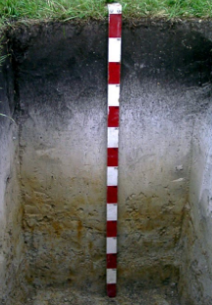
Precíziós talajmintázás
Számos eszköz és technika áll rendelkezésre a területek talajviszonyának feltérképezésére (pl. talaj scennerek), azonban ha megfelelő alaposságú, minden egyes tényezőre kiterjedő vizsgálatot szeretnénk végezni, akkor a talajmintázást kell elvégezni. A megfelelő módszerrel és alapossággal elvégzett művelési zóna lehatárolás után egységes, vagy közel azonos tulajdonsággal rendelkező zónákat kapunk, amelyek mintázása egyben történik.
Szerbiában is a hagyományos, kézi mintázás mellett egyre jobban elterjedt a gépi, automata mintavétel (habár az arány még mindig 80-20 % a kézi mintavétel javára). A mintázás során a legfontosabb, hogy a teljes művelési zónára kiterjedő, reprezentatív mintát gyűjtsünk. A gyakorlatban ez ma azt jelenti, hogy a mintákat a 0-tól 30 cm-es mélységből gyűjtjük, művelési zónánként legalább 20-25 részmintából álljon össze a végleges talajminta.
Minden egyes mintavételi pontot GPS-el rögzítünk az útvonalat, így a következő mintavételezésénél (3-5 év múlva) ugyanazokon a pontokon és útvonalon szedhetjük meg a mintát, így pontos képet kapunk talajaink fejlődéséről, vagy leromlásáról. Csak megfelelő pontossággal és alapossággal szedett talajminta használható fel a precíziós gazdálkodás során, hiszen ezekre az eredményekre alapozzuk a tápanyag-utánpótlás, tőszámot, illetve a az esetleges talajjavítást is.
Szerbiában kb. 10 cég foglalkozik gépi talajmintavételezéssel, viszont ebből csak 30 % aki a precíziós talajmintavételezést is a palettájára helyezte.

Slide 13
Laborelemzések, vizsgált paraméterek Szerbiában
A következő fontos lépés a talajminták laborvizsgálata. Nem elég a megfelelően begyűjtött minta, ezeknek pontos és szakszerű laborvizsgálata, illetve a megfelelő paraméterek mérése is elengedhetetlen. Fontos, hogy a mérések ne csak az alapvizsgálatokra terjedjenek ki, hanem számos olyan mért értékre is szükségünk lesz, amelyet a tápanyag-gazdálkodási terv elkészítéséhez használunk fel. Az alapmérések alapján látjuk a terület nitrogén, kálium, foszfor feltöltöttségét. Fontos, hogy a makroelemek mellett a mezo és mikroelemek mennyiségét, a talaj kötöttségét, kémhatását, összes sótartalmat, szervesanyag tartalmát is monitorozni tudjuk
Szerbiában az esetek 99%-ában alapmérések történnek, amelyek kiterjedtnek az talaj pH értékére, Ca karbonát, humusz, N, P és K mennyiségének meghatározására.
Alapvető különbséget jelent az Európai Uniós mértékegységekkel szemben, hogy a P és K meghatározásánál a szerb laborok mg/100g talajt használnak a ppm-mel szemben. Ez a mértékegységbeli különbség félreértéseket okozhat a gyakorlatban, ha nem hozzáértő személy végzi a kiértékelést.
Precíziós gazdálkodáshoz bővített talajminta elemzés elengedhetetlenül fontos, amely 14 legfontosabb paraméter mérését végzi el az adott talajmintán. Fontos, hogy olyan laborban végeztessük el a vizsgálatot, amely megbízható, tényleges mérésen alapuló teszteket végez és gyorsan szolgáltat eredményeket

Slide 14
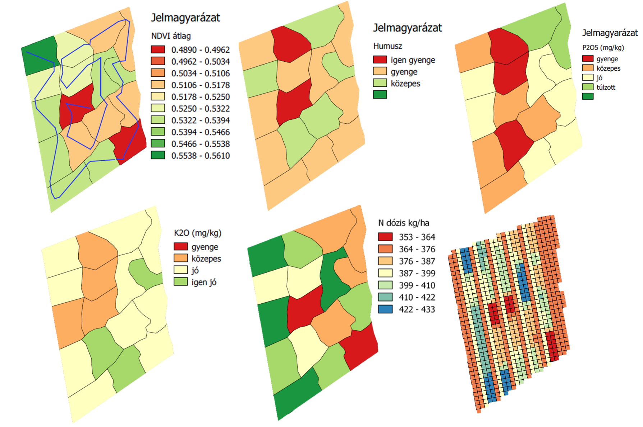
Laborelemzések, vizsgált paraméterek Szerbiában

Slide 15
A tápanyagutánpótlás tervezés módszere
Azokban az országokban, ahol nem jár területalapú támogatás, ott már most tényleges versenyhelyzet van, azaz támogatások nélkül kell a gazdálkodóknak fennmaradniuk és a termelésükből a maximumot kihozni. Szerbia is hasonló országak tekinthető, mivel a területalapú támogatás mértéke olyan csekély, hogy szinte nem is érdemes vele számolni (2021-ben ennek mértéke 33 EUR/ha).
Meg kell ismernünk, hogy milyen talajokon gazdálkodunk, meg kell ismerniük a talajok állapotait (főbb fizikai, kémiai, biológiai tulajdonságaikat), növénytermesztésüket leginkább limitáló főbb faktorokat. Ha ezek a feladatok meg vannak, akkor már tudatosabban lehet majd a jövőben döntéseket hozni, mert lesznek olyan kézzel fogható adatok, amikre lehet támaszkodni. Ha az egységnyi területről a legnagyobb profitot szeretné a termelő a jövőben lehozni, akkor a legideálisabb ha a precíziós gazdálkodással gondolatával kezd el foglalkozni.
Akár egy 3 hektár nagyságú talajfolton 3 különböző talajtípus is kialakulhat, ami igen eltérő odafigyelést igényel. Más műtrágya típust és dózist kell a kezelési egységeken kialakítani és a kivetett tőszámot is érdemes differenciálni. Az egyes talajtípusok más és más tulajdonságokkal rendelkeznek, ezért is fontos ezek meghatározása és megismerése
Amennyiben egy komplex, minden limitáló faktorra kiterjedő módszert szeretnénk készíteni, akkor figyelembe kell vennünk még az istállótrágyázás hatásait, elővetemény hatást és értéket, a művelésmódot, a tervezett hozamot és az esetleges öntözés hatásait is.

Slide 16
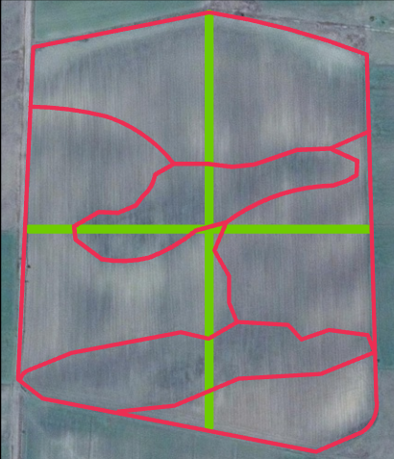
A tápanyagutánpótlás tervezés módszere
A talaj tápanyag tartalmának megismerése céljából klasszikus értelemben elég lenne 5 hektáros területekről 1 db átlagmintát venni (ez kb. 15-20 db részmintából tevődik össze). Ebben az esetben viszont nem vesszük figyelembe a táblán belüli heterogenitást (lásd zölddel jelölt mintavételi egységek az ábrán), hanem a területet 5 hektáros egyenlő részekre osszuk. Ezzel az a baj, hogy olyan zónákat és talajtani különbségeket mosunk össze, ami egyébként igen különböző talajtulajdonságokkal rendelkezik (lásd ábrán pirossal jelölt terület). Precíziós mintázási egységek pirossal, hagyományos mintázási protokoll zölddel jelölve
Egy precíziós gondolkodás első lépése lehet a kezelési egységek kialakítása, majd az egységek külön mintázása. A tápanyag gazdálkodási terv elkészítése itt viszont nem a tábla egészére fog vonatkozni, hanem minden minta ki lesz elemezve és ez alapján készülnek el a konkrét műtrágyázási javaslatok

Slide 17
Differenciált tőszám használata a táblán belül
A homogén művelési zónák lehetőséget biztosítanak arra, hogy a táblán belül a talaj eltartó képességének megfelelően más és más tőszámot használjunk. Ennek a műveletnek az alapelve a művelési zóna eltartó képességén alapul. Azokon a művelési zónákon, ahol a talajtani tulajdonságok kedvezőbbek (víz és tápanyag szolgáltató képesség, lejtőszög, fekvés stb.) a növények számára kedvezőbb körülmények alakulnak ki, így a területegységre eső növényszám növelhető, míg a gyengébb minőségű területek eltartó képessége kisebb, itt a tőszámot csökkenteni szükséges. A tőszám optimalizálás természetesen szigorú keretek között folyik, nem lehet egy területegységet túlterhelni, felesleges kockázatot bevállalni, viszont gazdaságossági szempontból alulterhelni sem érdemes a zónákat
A Szerbiában jelenleg kidolgozott tőszám-modell három fő részből áll- a terület adottságai és környezeti feltételei, a termesztéstechnológiai jellemzők és a kiválasztott hibridre vonatkozó karakterizáció (hogyan viselkedik az adott hibrid). A differenciált tőszám modell rendelkezésre áll kukorica, napraforgó és szója kultúrákra is.

Slide 18
Differenciált tőszám használata a táblán belül
Szerbiában a legnagyobb területen termesztett szántóföldi növénykultúra a kukorica, felülete meghaladja az 1 millió hektárt. Ezért e növénykultúra esetében bővebben kitérünk a tőszám differenciálás kérdésére.
A Kárpát-medence klímája alkalmas a kukorica termesztésére, ugyanakkor lassan elmondhatjuk, hogy a ’határon’ mozgunk, mert egyes évjáratokban a csapadék és hőstressz olyan mértékben limitálja a termést, hogy a kukorica közgazdaságilag kockázatos növény.
Az egyik leglényegesebb és legbonyolultabb tényező: maga a kiválasztott hibrid. Minden kukorica hibridet lehet karakterizálni, meghatározni azokat a tulajdonságokat, amelyek jellemzőek az adott hibridre.
Pontosan be kell lőnünk, hogy az adott területen, az adott hibridnek (FAO szám függvényében) mekkora lehet a maximális hozama, milyen limitáló tényezők vannak, és ezek a limitáló tényezők milyen súllyal szerepelnek az ’egyenletben’. Lefuttatva a tőszám-modellt megkapjuk, hogy az adott tábla, adott művelési zónájában mennyi az ajánlott tőszám. Heterogén területeken a tőszám változó elérheti akár a 16 000 tő/hektárt, vagyis lesz zóna például 65 000 tő/hektárral és ugyanabban a táblában lesz 81 000 tő/hektáros művelési zóna is.

Slide 19
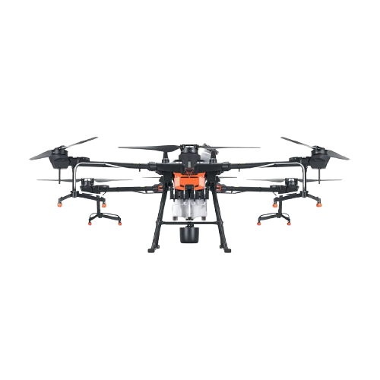
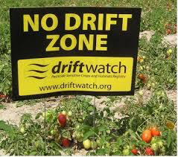
Precíziós növényvédelmi módszerek alkalmazásának lehetőségei a szerbiai szántóföldi növénytermesztésben
Növényvédelem esetében a műholdas és elektronikus permetlészabályozási technológia megszünteti a véletlen- vagy kényszerű dupla átfedéseket, mely humán- és fitotoxikus hatásokat okozhat
Szerbiai körülmények között a gyakorlatban nagyon kevés olyan céget tudunk említeni, melyek alkalmaznák a növényvédelemben a precíziós gazdálkodás adta lehetőségeket. A közeljövő nagy kihívása lehet Szerbiában ezen modern vivmányok bevezetése a mindennapi gyakorlatba.
DJI Argas T20

Slide 20
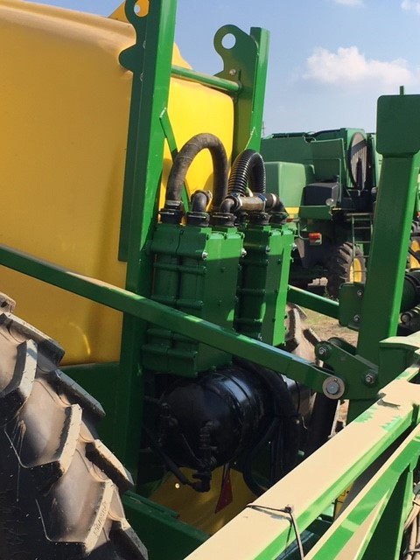
Precíziós növényvédelmi módszerek alkalmazásának lehetőségei a szerbiai szántóföldi növénytermesztésben
Ezek a növényvédelmi lehetőségek a következők:
- vetés során: a talajlakó (terricol) kártevők jelenlétét előzetes vizsgálatokkal lehet megállapítani. Amennyiben a vizsgálatok helyspecifikus módon történtek, a beavatkozások is változtatható dózismennyiséggel végezhetők el.
- gyomirtás: a kijuttatási feltételrendszer jelenlegi adottságai alapján jellemzően a precíziós (helyspecifikus) herbicid kijuttatás megvalósítása a legszélesebb körben alkalmazott precíziós (helyspecifikus) növényvédelmi technológiai elem.
- állományszárítás: A deszikkálás, amelynek elsődleges feladata az érésgyorsítás és a betakaríthatóság meggyorsítása, a növényállomány érettségi szintjének függvényében helyspecifikusan is megvalósítható. Előzetes állományfelmérés alapján, amely történhet akár műholdas, akár UAV alapú adatgyűjtéssel a kijuttatandó szer mennyisége csökkenthető, megtakarítva ezzel a felesleges szerkijuttatást és az input költségek egy részét.

Slide 21
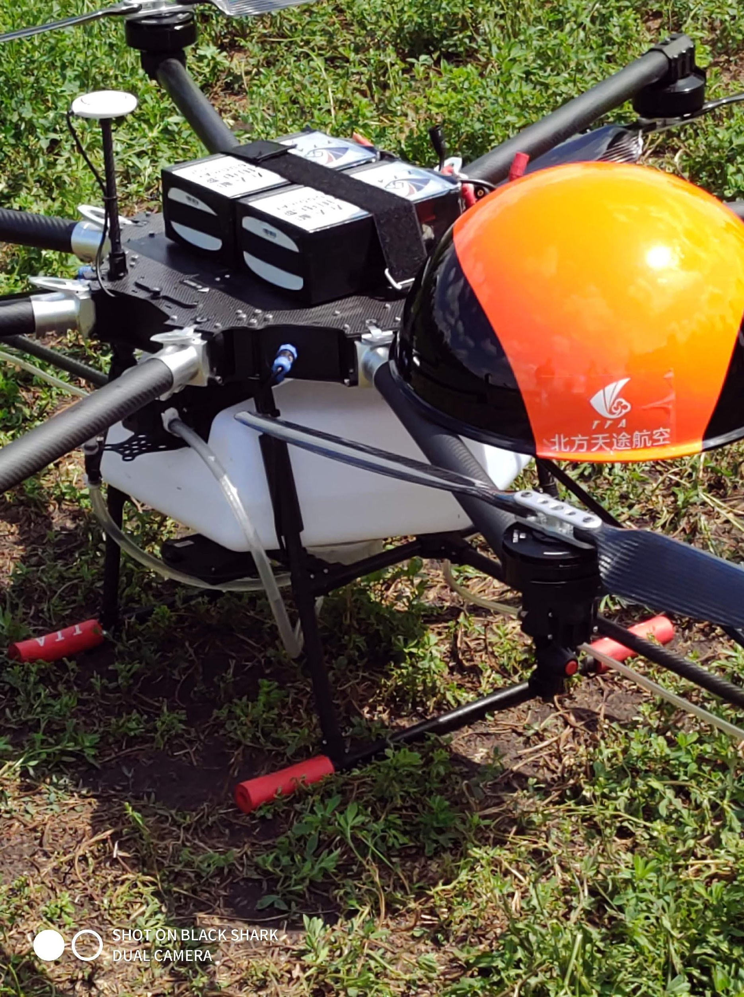
Precíziós növényvédelmi módszerek alkalmazásának lehetőségei a szerbiai szántóföldi növénytermesztésben
Teljesen új vonalat képez a precíziós szántóföldi növényvédelemben a drónokkal történő permetezés
Szerbiában is történtek kisérletek hasonló jellegű vegyszerkijuttatásra, azonban a „nagy áttörés” még várat magára.
Magyarprszágon több cég is foglalkozik permeteződrónok eladásával és az általuk történő szolgáltatás végzésével is. Több cég megjelent a szerbiai piacon az idei évben, főként kísérleti és bemutató jellegű előadásokat és terepi bemutatókat szervezve a helyi gazdáknak és vállalatoknak.
Mivel a jelenlegi kapacitásokat és technikai fejlettséget figyelembe véve kisebb parcellákon valósítható csak meg a drónok általi vegyszerkijuttatás, így a célközönség is kisebb vagy közepes gazdaságok lehetnek, esetüben lehet rentabilis. Viszont a beárazásnál és költségek kialakításánál is figyelembe kell venni ezt a tényt.

Slide 22
Gépesítettségi állapotok Szerbiában
Mivel a jelen szerbiai támogatottsági visznyok nem teszik lehetővé a modern, precíziós eszközök vásárlását, így ha bele szeretnénk fogni az ilyen irányú fejlesztésekbe, akkor ezt önerőből kell megtennünk. Mielőtt belefognánk, tartsuk be a „jó gyakorlat” megtekintése és kipróbálása alapelvét. Fogalmazzuk meg világosan a célunkat, figyelve arra, hogy elérhető és mérhető legyen, amit kitűztünk magunk elé.
A másik véglet Szerbiában, hogy léteznek szépszámmal olyan gazdák akik a tudtukon kívül rendelkeznek olyan precíziós tápanyakijuttatásra vagy differenciált vetésre alkalmas eszközökkel, melyeket azonban nem használnak ki, tudatlanságuk vagy érdektelenségük miatt.
A gépgyártó cég lassan kezdik felismerni a szerb piacban rejlő lehetőségeket, és folyamatosan jellenek meg az egyre modernebb és nagyobb kapacitású erőgépekkel és kapcsolható eszközökkel.
A Szerb Állam is próbál a gazdák mellé állni a gépvásárlások ösztönzése céljából. A 2021-es év első harmadában olyan új támogatási konstrukcióval lépett elő a mezőgazdasági minisztérium, mely nagyon jó feltételek mellett történő gép- ás eszközvásárlást tesz lehetővé a gazdák számára (10% önrész, 40% banki hitel, 50 % visszanemtérítendő rész). Ez ösztönzőleg hat a gazdák részéről új, modern, a precíziós gazdálkodásban is alkalmazható eszközök beszerzésére.

Slide 23
Gépesítettségi állapotok Szerbiában
Gépesítettségi kategóriák és rendszerezésük
GPS rendszerek: párhuzamvezetők, robotpilóták
Mivel a precíziós gazdálkodás folyamatában minden esemény koordinátákhoz kapcsolódik, ezért az első lépés a táblán való párhuzamos közlekedést is segítő GPS -es rendszer beszerzése
Fő szempontnak a bővíthetőséget és más eszközökkel való kommunikációs képesség, mivel a GPS eszköz által kiadott jeleket fogják a hozzá kapcsolt munkagépek használni
Eredményesen lehet precíziós gazdálkodást folytatni egyszerű párhuzamvezető segítségével. A visszatérési pontosságra kell figyelemmel lennünk, ugyanis a jelvándorlás különösen látványos és messziről látható problémákat okozhat a vetésképben. A fejlesztési cél a 2 cm-es visszatérési pontosságú RTK robotpilótarendszer legyen, mivel új dimenziókat és lehetőségeket nyithat meg a gazdálkodó számára.
GPS rendszerekből széles a választék áll rendelkezésre Szerbiában is, így a rendszerek képességét a hozzáadott szervizszolgáltatás minősége határozza meg.

Slide 24
Gépesítettségi állapotok Szerbiában
A munkagépek
Jelenleg a csúcsot a szakaszvezérléssel rendelkező gépek jelentik, melyek kiküszöbölik a dupla átfedéseket, a termésdepressziót és a dupla dózisokból adódó perzselő hatást is. A precíziós gépnek mindenképpen alkalmasnak kell lennie a kijuttatási terv fogadására és végrehajtására, melyet a szaktanácsadó készít el a gazdálkodó számára. Az eszköz és terv közötti kompatibilitás itt is kulcskérdés.
A tápanyagutánpótlási technológiára érdemes fókuszálni a kezdetekben. Kevés eszköz kell az elinduláshoz: GPS-es párhuzamvezető és mérleges műtrágyaszóró. A műtrágyaszórásnál nincs szükség 2 cm pontosságra, tökéletesen működik az ingyenesen használható EGNOS-os jellel is.
Professzionális szaktanácsadási rendszer segítségével kiváló eredményeket lehet elérni.
Növényvédelem esetében a műholdas és elektronikus permetlészabályozási technológia megszünteti a véletlen- vagy kényszerű dupla átfedéseket, mely humán- és fitotoxikus hatásokat okozhat. A permetezés is megoldható az ingyenesen használható EGNOS-os jellel.
Kiváló eredményeket lehet elérni a változó dózisú alapkezelésekkel. A változó dózis kiválóan működik a lombtrágyázásnál is

Slide 25
Gépesítettségi állapotok Szerbiában
Szemenkénti vetéstechnológia esetében a megbízható szakaszvezérléshez mindenképpen szükség lesz a 2 cm pontosságú RTK jelre. A feladatot a legjobban az elektromos hajtású vetőgépek oldják meg. A szakaszvezérlést a vetőelemek ki- és bekapcsolásával oldják meg, a változó tőszámot pedig a vetőtárcsák forgási sebességének változtatásával valósítják meg.
A szakaszvezérlés következményeként közepes méretű, alaktalan táblákon a vetőmagszükséglet 5-8%-kal csökkenhet. Kis táblákon, háztájiban ez a szám sokkal jelentősebb lehet. A talaj tápanyagszolgáltató képességéhez optimalizált tőszám pedig növeli a termésmennyiséget és csökkenti a termelés kockázatát egyben.
Sűrűsoros gabonavetőgépek esetében is javasolt a RTK pontosságú jel, mivel a jelvándorlás eredményeképpen vetéshiba, tőhiány keletkezhet.

Slide 26
Gépesítettségi állapotok Szerbiában
Általánosan terjed a munkagépek világában az ISOBUS-os kommunikációs technológia. Az ISOBUS-os eszközök kommunikálnak egymással, a traktorok kommunikálni képesek a munkagépekkel, illetve az eszközök egymással is. Ez a világ sem tökéletes, de messze a legjobb szabványos megoldást jelenti, az összes élvonalbeli gyártó adaptálja gépeihez.
Permetezőgépeknél és vetőgépeknél van lehetőség a gépek utólagos átalakítására is.Ez egy átmeneti megoldásnak tekinthető, mivel egy rosszul összehangolt rendszer hosszú időre el tudja venni a gazdálkodó kedvét a precíziós gazdálkodástól…
A gépesítésnek és a precíziós gazdálkodásnak velejárója a térinformatika és a farm-menedzser szoftverek használata. A gazdálkodó a szoftver segítségével tudja elemezni a terveket, ellenőrizheti a ténylegesen kijuttatott mennyiségeket, a hozamokat, illetve a változó dózisoknak a hozamra gyakorolt hatását

Slide 27
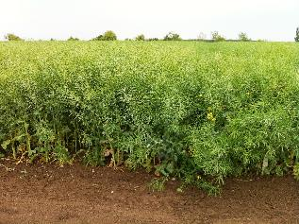
Precíziós gazdálkodás Szerbiában a legelterjedtebb szántóföldi növénykultúrák tükrében
A következőkben szeretnénk áttekinteni a Szerbiában mlegnagyobb területen és mennyiségben termesztett szántóföldi növénykultúrákat olyan szempontból, hogy a termsztéstechnológia során mely munkaműveletekben valósul meg a helyspecifikus termesztéstechnológia, és milyen mértékben. A növénykultúrák csoportosítása a következőképpen alakul:
1. Őszi kalászosok (kb 550 ezer ha)
2. Kukorica (kb 1 millió ha)
3. Olajos növények (kb 300 ezer ha)

Slide 28
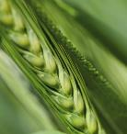
Precíziós gazdálkodás Szerbiában a legelterjedtebb szántóföldi növénykultúrák tükrében
Az őszi kalászosok (búza, árpa)
Vetés: bár vetéskor lehetőség van a csíraszám változtatására a talaj teljesítőképessége alapján, ez a technológia széles körben még nem elterjedt el a szerbiai mezőgazdálkodók körében.
Tápanyagutánpótlás: helyspecifikus termesztéstechnológia elsősorban a tápanyagpótlás technológiájában jelenik meg. Az alaptrágyázás mennyiségének variálása bevett gyakorlat Szerbiában, mint ahogyan a nitrogén utánpótlás változtatható dózisú kijuttatása is.
Növényvédelem: a kalászosok gyomirtásában szintén indokolt a helyspecifikus növényvédelem megvalósítása. Azonabn a szerbiai mezőgazdasági palettáról ezeddig kimaradt ennek gyakorlat imegvalósítása.

Slide 29
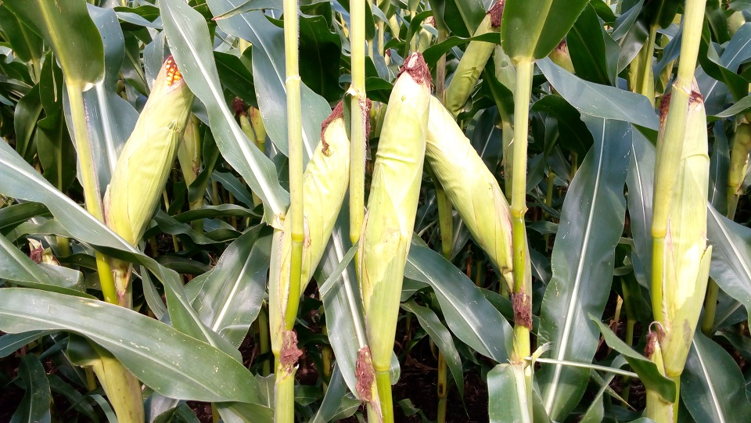
Precíziós gazdálkodás Szerbiában a legelterjedtebb szántóföldi növénykultúrák tükrében
Kukorica
Vetés: Szerbiában a differenciált vetést kipróbáló gazdálkodók 90 %-a e növénykultúra esetében tette meg a kezdeti lépéseket a differenciált vetést illetően.
Tápanyagutánpótlás: Az alaptrágya mennyiségének kijuttatása esetén alkalmazzák a legtömegesebben ezt a módszert, de kísérletek történtek a fejtrágyák vetőkultivátorokkal történő kijuttatására is változtatható dózisban.
Növényvédelem: a kukorica növényvédelme nagymértékben megkívánná a differenciált növényvédelmet a kezdeti fejlődési stádiumban is, emellett az állománykezelést abban az időszakban amikor már a hagyományos növényvédelmi módszerekkel és eszkzökkel nem tudjuk végrehajtani a kezeléseket. Kísérleti jelleggel történtek próbálkozások drónos permetezésre, általában külföldi cégek jóváltából történt bemutatóknak köszönhetően. Azonabn a gyakorlatban, szélesebb körben nem terjedt még el a módszer használata.

Slide 30
Precíziós gazdálkodás Szerbiában a legelterjedtebb szántóföldi növénykultúrák tükrében
Oljaos növények
Vetés: A vetéstechnológia során a tőszámszabályzás terjedőben van, országos szinten mintegy 10 % a részaránya a kipróbált differenciált tőszámos technológia alkalmazásának.
Tápanyagutánpótlás: A mezoelemek kijuttatása az oljaos kultúrák esetén a beltartalmi paraméterekre gyakorolt hatásuk miatt fontos. Így kiemelten fontos lenne, hogy az variabilis alaptrágakijuttatás mellett gondot fordítsanak a gazdák a fejtrágyák okszerű kijuttatására is, lehetőség szerint változtatható dózisban.
Növényvédelem: állományszárításnál kiemelt szerepe lehetne az ój módszernek, mivel a deszikkálószer differenciált kijuttatását a növény érettségi állapotához igazíthatjuk. Ezáltal minőségben jobb munkát tudnánk végezni akár jelentős szerfelhasználás csökkenés mellett.

Slide 31
Jó példák a régióban (Krivaja doo)
A Krivaja DOO, Backa DOO, Agroinvest Grain DOO cégek egy Termelési Csoport keretében tevékenykednek Szerbiában.
4.000 ha területen végez mezőgazdasági termelést, ebből 2.000 ha területen precíziós gazdálkodást folytat.
A Termelési Csoport földrajzilag Szerbia Köztársaság, Vajdasági Tartomány, Bácska Topolya Község, Zombor Község, Szabadka Község területén végzi tevékenységét.
A külföldi befektetések 2008. év végén kezdődtek és 4 év alatt a befektetet tőke meghaladta a 18.000.000 EUR összeget.
2012.07.03.-tól új vezetés került a Termelési csoport vezetés élére, amely egy következetes költség optimalizálási program keretében stabilizálta a cég gazdasági helyzetét.
A Termelési Csoport működési alapértékei:: KÖLCSÖNÖSSÉG, PROFIT, MINŐSÉG, ÉRTÉKTEREMTÉS, FELELŐSSÉG
A Termelési Csoport közel 5.000.000 EUR éves termelési értékkel középes méretű vállaltként tekint magára.
A Termelési Csoport 2.600 ha saját földterülettel rendelkezik, amelyből 550 ha terület amelyet öntözni tud.
A Termelési Csoport 5 termény raktározási telephelyen kukorica terményben kifejezve több mint 30.000 tonna kukorica tárolását tudja megoldani vertikális és horizontális raktárakban.
A Termelési Csoport saját műszaki állomással, karbantartási részleggel, mezőgazdasági gépállománnyal, saját föld munka gépállománnyal és saját szállítmányozási gépjármű állománnyal biztosítja a folyamatos naprakész működését.

Slide 32
Jó példák a régióban (Krivaja doo)
Fontosabb Precíziós gazdálkodási lépések a vállalatnál:
Magyarországi partnerek segítségével 11 Precíziós gazdálkodást folytató magyarországi üzemben tettek látogatást tapasztalatszerzési célból.
Agrár informatikai beruházásokban felszerelték munkavégző gépeiket Trimble sorvezetőkkel, ISOBUS csatlakozási lehetőséget alakítottak ki, RTK állomás kialakításával biztosították művelési területeik lefedettségét, Ag Leader szoftver beszerzésével lehetővé tették az irányítást.
Ag Leader hozamtérképező rendszert építettek a betakarító gépekbe.
Drón technológia felhasználásával, ortofotók készítésével munkaminőség ellenőrzést végeztek.
Térinformatikai módszerek alkalmazásával meghatároztuk művelési területeiket (több mint 500 db sarok pontot mértek ki), azon lévő akadályokat és ezen művelési területekről shp. (shapefile) fájl formátumban térképet készítettek.
A parcellákon belül, meghatározásra kerültek a homogén termelési zónák.
A homogén termelési zónákra talajminta-vételi térkép készült, majd rögzített GPS koordinátákra talajmintát vettek több mint 2.000 ha területen.

Slide 33
Jó példák a régióban (Krivaja doo)
Fontosabb Precíziós gazdálkodási lépések a vállalatnál:
A talajmintákat részletes talaj laboratóriumi vizsgálatra adták.
A laborvizsgálati eredmények alapján teljes körű talaj állapot felmérés, talaj térképek készültek.
Bizonyos területeken talajszelvény ellenőrzést végeztek.
A talaj tápanyag állapot alapján tápanyag gazdálkodási terv készült.
ISOBUS csatlakozást biztosító, differenciált, szakaszos kijuttatást lehetővé tevő tápanyag kijuttató gépek kerültek beszerzésre.
Saját kamerával is felszerelt időjárás állomásokat telepítettek.
Talajhőmérséklet mérőberendezést és talaj nedvesség mérő berendezést telepítettek.
Műholdfelvételek alapján NDVI vegetációs index, növény tömeg elemzés alapján differenciált búza fejtrágyázást végeztek.
Az eltérő termelési zónákra differenciált tőszám tervezést végeztek és differenciál tőszámmal vetették a kukoricát, napraforgót.
Több talajművelő gépet alkalmassá tettek sávpermetezésre és sáv tápanyag kijuttatásra.

Slide 34
Jó példák a régióban (Krivaja doo)
A vállalatvezető szavaival:
Harmati István, Krivaja DOO, Backa DOO, Agroinvest Grain DOO :
Jó vállalatvezetői döntés = Precíziós gazdálkodás
„Minden vezetőnek magának kell megfogalmaznia mit is jelent számára ez a fogalom, technológia, illetve mit is vár el ettől a rendszertől.
A mi vállalatunk akkor hozta meg a döntést a Precíziós gazdálkodás bevezetése mellett, amikor különböző talaj felmérési módszerek, műhold felvételek, hozamtérképek elemzése után szembesültünk azzal a ténnyel, hogy az általunk homogénnek tartott művelési területeink a parcellán belül rendkívül nagy heterogenitást mutatnak.
Így szembesültünk azzal, hogy a "Fix dózis" alkalmazása nem eredményezhet maximális lehetőség kihasználást.” Harmati István, Krivaja doo

Slide 35
Jó példák a régióban (Krivaja doo)
A vállaltvezető szavaival:
„Tehát az első lépés volt számunkra a parcellákon belüli különbözőség elfogadása és az ezzel összefüggő differenciált anyag felhasználás és technológia szükségesség megfogalmazása.
Minél nagyobb a parcellákon belüli heterogenitás annál eredményesebb a Precíziós gazdálkodás.
Az általam megfogalmazott első cél a Precíziós gazdálkodásban, a termelési területeken belül (parcellákon belül) a különbözőségeket mutató, lehatárolt 1-5 ha-ós homogén termelési zónákra (Parcella homogén zóna térkép), minden zónára külön, a zóna termelési költség (Zóna költség térkép), a zóna árbevételi tömeg (Zóna árbevételi térkép), valamint a zóna árbevétel tömeg és költség szint összefüggésében a zóna profit tömeg (Zóna profit termelő képesség) (Zóna profit térkép) meghatározása.
A Precíziós gazdálkodás második célkitűzése a zónák profit termelő képességének és a zónák profit % (Zóna profit % térkép) meghatározása után, évről évre a parcellán belüli zónák profit % homogenitását javítani.
Ha évről évre javítjuk a parcellán belüli a zóna profit % homogenitást, az számunkra azt jelenti, hogy a kisebb hozamot, ezzel kisebb árbevételt produkáló, rosszabb talajadottságokkal, rosszabb termelési potenciállal rendelkező parcellán belüli zónák kisebb befektetéssel, kisebb termelési költséggel hasonló profit %-ot tudnak teljesíteni mint a nagyobb hozamot, ezzel nagyobb árbevételt produkáló, jobb talajadottságokkal, jobb termelési potenciállal rendelkező parcellán belüli zónák, amelyeknél nagyobb a befektetés, nagyobb a termelési költség.” Harmati István, Krivaja doo

Slide 36
Jó példák a régióban (Krivaja doo)
Mit kell megtanulnunk a precíziós gazdálkodás során?
Hiába gondoljuk azt, hogy a területeink homogének, ez nem igaz: műhold felvételeken is látszanak a talajtakaró különbözőségei, ha pedig 3 ha-ként talajmintát veszünk vagy talajszkennel segítségével feltérképezzük a területeinket akkor látjuk a különbözőségeket.
Átlagos szemléletű termelés csak átlagos termelési eredményekkel járhat, a differenciált gondolkodás az út az eredményes termeléshez: nem lehet figyelmen kívül hagyni a termelési területek heterogenitását, nem lehet egy parcellán belül átlag tápanyag dózisokban gondolkodni, mivel a jobb területek így kevesebbet a szerényebb területek többet kapnak, így a jobb területeket a parcellán belül nem szolgáljuk ki így nem lesz maximális genetikai termelés, a rosszabb területeken luxus befektetéseket végzünk amelyek nem fognak termelési többletet eredményezni, ráadásul a környezetet is terheljük.
Az adat nem egyenlő információval. Eddig is sok adatunk volt, de soha nem tudtuk rendszerezni, összefüggésekben kielemezni és sok döntést inkább megérzésből hoztunk meg vagy csak azért mert "így szoktuk", most minden döntés mögött adatok, összefüggések, folyamatok vannak.
Érzékelni, mérni, értelmezni, értékelni, korrigálni: minden egyes folyamatot ezen tematika szerint kell végigbeszélni és ezen lépések után lehet eredmény kimutatást végezni.

Slide 37
Jó példák a régióban (Krivaja doo)
Mit kell megtanulnunk a precíziós gazdálkodás során?
A hozamtérkép nem egyenlő a profittérképpel. Fontos a tonnában mért hozameredmény, de ez csak egy adat amelyhez a befektetett költségeket hozzá kell rendelni és csak az árbevétel és költség térkép összevetéséből származó fedezeti térkép az ami a termelésünk gazdaságosságáról tanúskodik, főleg ha ezt egy 200 ha-ós parcellán belül a 2-3 ha-os homogén termelési zónánként is ki tudjuk elemezni. A Precíziós gazdálkodás erre lehetőséget biztosít.
Csak a megismételhető eredmények a biztos eredmények: csak akkor mondhatjuk, hogy nem a véletlennek köszönhetjük a jó termelési eredményeket ha következő években azt meg tudjuk ismételni, ezért kell minden egyes termelési lépést pontosan rögzíteni.
Digitalizációs szemléltetés: mivel mindenki inkább vizuális beállítottságú ezért nagyon fontos hogy az eredményeket, adatokat ne csak számokban hanem látványos digitalizált térképeken is meg tudjuk jeleníteni.
Nem feltétlen kell új gépet venni: meglévő gépek átalakításával is lehet előre lépni. Mi egy 5 éves vetőgépet alakítottunk át amellyel tudunk differenciál tőszámmal vetni és differenciált starter tápanyag-utánpótlást végezni.
A kontroll egyenlő biztonsággal.

Slide 38
Jó példák a régióban
További jó példák, a legnagyobb szerbiai „precíziós gazálkodók”:
MK Agriculture (kb 10.000 ha-on helyspecifikus gazdálkodás)
Delta Agrar (kb 4.000 ha-on helyspecifikus gazdálkodás)
Holló Company (kb 2.000-on helyspecifikus gazdálkodás)

Slide 39
Felhasznált irodalom, hivatkozások jegyzéke
Dr. Petar Ivanisevic, Dr. Zoran Tomovic, 2O12: Stanisni resursi Vojvodine, stanje, koriscenje i odrzivi razvoj, pp 19-22
Linsley, C. M., Bauer F.C, 1929: Test your soil for acidity. University of Illinois Circular 346, Urbana, Illionis, USA, pp 16
Borsiczky István, Bucsi Tamás, Harmati István, Lálity Zsolt, dr. Láng Vince, dr. Milics Gábor, Szabó Szilárd, 2017: A precíziós gazdálkodás lehetőségei Szerbiában, pp 5-12, pp 24-33

